Slide 1
Epidemian hallinta
Teija Puhto
Osastonylilääkäri
Infektioyksikkö, OYS

Slide 2
Mikä on epidemia?
Kaksi tai useampi henkilö sairastuu samassa yksikössä samaan ihmisestä toiseen tarttuvaan sairauteen samana ajankohtana (lasketaan sekä työntekijät että potilaat/asukkaat)
Eli
  Täytyy olla sama sairaus, esim. korona, noro, influenssa, clostridium
  Sairauden täytyy olla tarttuva
  Sama yksikkö (täytyy ottaa huomioon myös taukotilat eli jos yksikössä olisi erilliset osastot A ja B, mutta hlökunnalla sama taukotila-> epidemia voi levitä ja sairastuneet lasketaan molemmista
  Sairastuneilla täytyy olla ollut kontakti epidemiapaikkaan epidemia-ajankohtana (esim. laitoksessa koronaepidemia ja lomalla viikon ollut sairastuu koronaan -> Ei lasketa mukaan epidemiaan)
Epidemian luontainen kulku, jos mitään ei tehdä:
  kaikki asukkaat/työntekijät kohtaavat taudinaiheuttajan-> itämisaika-> osa sairastuu oireiseen tautiin, osa ei saa oireita-> sairastuneet paranevat/menehtyvät -> epidemia loppuu

Slide 3
Epidemian synty
Epidemia syntyy, jos:
  Laitokseen tulee taudinaiheuttajaa
  potilaat tartuttavat toisensa tai
  työntekijä levittää taudin potilaasta itseensä/toiseen työntekijään/potilaaseen
    työntekijöiden väliset tartunnat tapahtuvat usein taukotiloissa.
Jos työntekijä sairastuu epidemian aikana, suojainten/käsidesin/oikeitten toimintatapojen käyttö ei ole onnistunut.

Slide 4
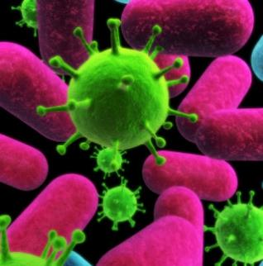
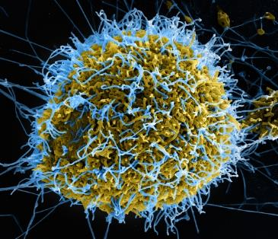
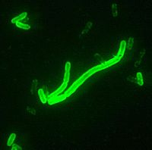
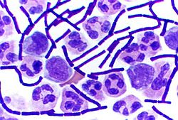
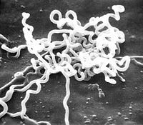
Mikrobit leviää vastaanotolla 1
Mikrobit leviää vastaanotolla 2

Slide 5
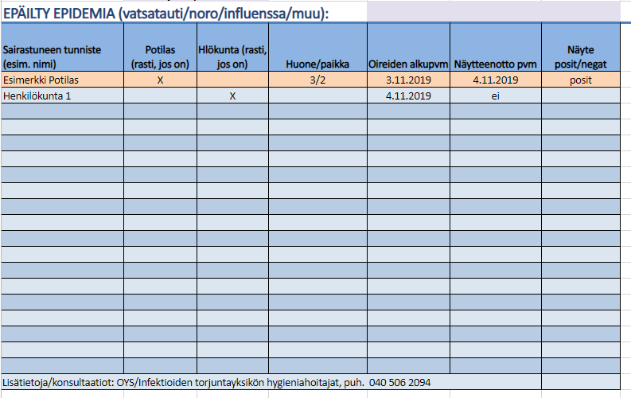
Rivilistaus
Epidemiasta pidetään rivilistausta, että tiedetään kuka on sairastunut ja milloin

Slide 6
Miten epidemia saadaan hallintaan= loppumaan?

Slide 7
Kohortointi eli jaotellaan samanlaiset omiin koreihinsa
Epidemiassa osaston potilaat/asukkaat jaetaan kolmeen osaan eli kohorttiin (eli kohortoidaan asukkaat)
  Positiiviset
  Altistuneet
  Puhtaat
Eri kohortit ei saa sekoittua toisiinsa. Tällöin epidemia sammuu nopeammin. Aina ei ole mahdollista pitkäaikaislaitoksissa. Tällöin pyritään siihen, että työntekijät eivät sairastuisi.
Vertaa, miten toimittiin koronan alkuaikoina joissan kodeissa: sairastunut oli omassa huoneessaan, kävi omassa vessassaan (tai viimeisenä) ja pääsi pois vasta, kun karanteeniaika oli ohi-> muut perheenjäsenet eivät saaneet tartuntaa

Slide 8
Positiivinen
Näytteillä positiiviseksi todettu
Jos jo todettu, että on epidemia, kaikista oireisista ei tarvitse ottaa näytteitä, vaan voidaan todeta oireilun perusteella, että henkilö sairastaa tautia (yksikössä noroa, joten päätellään että ripuli=noro)

Slide 9
Altistunut
Sairaan kanssa tartuttamisaikana tekemisissä ollut
Tartuttamisaika on eripituinen eri taudeilla
  Yleensä katsotaan oireiden alusta
  esim. korona 2 päivää ennen oireita, noro oireen alusta
Esim. Martta sairastuu noroon ke, Ville to ja työntekijä pe.
    Altistuneita Martan kanssa ke-aamun jälkeen, Villen kanssa to-aamun jälkeen ja työntekijän kanssa pe-aamusta lähtien tekemisissä olleet
    lähitekemisissä olleet, esim. huonekaverit tai jos on ollut jotain ryhmätilaisuuksia, jossa ollaan oltu pitempään vierekkäin tai noron kyseessä ollessa lisäksi samaa vessaa käyttäneet

Slide 10
Puhdas (ei positiivinen eikä altistunut)
Ei ole positiivinen, oireinen eikä oireisen kanssa tekemisissä ollut
Jos pitkäaikaislaitoksessa dementti henkilö kulkee ympäriinsä -> lähes kaikki asukkaat ovat altistuneita

Slide 11
Positiivisten varotoimet
Varotoimet määräytyy taudin mukaan.
Ensisijaisesti positiiviset pysyvät omassa huoneessaan. Jos hlö on dementti/kehitysvammainen/muutoin desorientti, ovea ei saa laittaa lukkoon vaan potilaalla täytyy sitten olla oma hoitaja. Jos kyse on esim. dementia/kehitysvammalaitoksesta, jossa asukkaat eivät noudata ohjeita ja on epärealistista ajatella, että kaikki pysyisivät omassa huoneessaan, keskitytään varmistamaan, että henkilökunta ei sairastu.
Positiivisten eristysaika riippuu taudista. Esim. ripulitaudissa eristys puretaan 2 oireettoman päivän jälkeen (ei kontrollinäytteitä, koska nykyisin näytteet pcr-näytteitä, jotka voivat olla pitkään positiivisia). Korona puretaan 5vrk:n kuluttua.
Eristyksen purun jälkeen voivat sijoittua mihin tahansa ja liikkua vapaasti, koska eivät enää tartuta eivätkä voi saada tartuntaa

Slide 12
Altistuneiden varotoimet
Altistuneiden kohtelu riippuu, mille altistunut
  esim. norolle altistuneet omaan huoneeseen omalla wc:llä.
  Pa-laitoksissa ei aina mahdollista positiivisen/altistuneen huone-erottelu, joten pyritään mahdollisuuksien mukaan hoitamaan omalla paikoillan suojaimin, jolloin työntekijät eivät sairastuisi
  Kannattaa konsultoida hygieniahoitajilta, miten toimitaan

Slide 13
Puhtaat
- ”Ns. puhtaat” potilaat saavat olla niin kuin ennenkin, mutta eivät saa käydä samoissa wc-tiloissa kuin altistuneet (eli jos joku käytävä-wc varattu altistuneille, se merkittävä selkeästi).

Slide 14
Näytteet
Tämä katsotaan tapauskohtaisesti, otetaanko vain oireisista/huonetovereista/jostain solusta/koko laitoksesta tai tarvitseeko enää ottaa näytteitä
Kontrollinäytteitä ei oteta koronassa/influenssassa/norossa

Slide 15
Siivous
Siivous tehostetaan. Nimenomaan kosketuspintojen ja wc-tilojen siivousta tehostetaan.
Jos hlökuntaa sairastuu, pitää myös kahvihuoneen siivousta tehostaa.
Hygieniahoitajat osaavat ohjeistaa siivouksen tehostamisen.
Siivous pitäisi tehdä ammattitaitoisten siivoojien toimesta
Jos oma hlökunta siivoaa, pitää huolehtia, että
  Työntekijä ei saa tartuntaa siivotessaan (suojaimet, käsihuuhde)
  Asianmukaiset välineet ja aineet
  Rättejä ei pestä normipyykkikoneessa (noro ei välttämättä kuole)

Slide 16
Suojainten käyttö
AINOA keino suojata työntekijöitä
Asianmukaisia suojaimia pitää olla saatavilla tarpeeksi (hanskat, takit, maskit)
Suojaimia täytyy olla varalla, jotta saadaan heti käyttöön
Jokaisen omalla vastuulla käyttääkö suojaimia oikein vai väärin (suojaako ne vai ei) – opettele käyttämään ENNEN epidemiaa
Käsihuuhde
  Viedään omilla käsillä omaan suuhun tai nenään taudinaiheuttajat suojainten riisumisen jälkeen, jos ei käytetä käsihuuhdetta

Slide 17
Maskit
Kannattaa ottaa käyttöön korona/influenssa ym flunssaepidemiassa
Oikea käyttö= desinfioiduin käsin kasvoille, maskiin ei kosketa ja otetaan pois SUORAAN ROSKIIN desinfioiduin käsin
  Ei lasketa leuan alle tai viikata pöydälle

Slide 18
Työvaatteet
Pitäisi olla erilliset työvaatteet, jolloin niiden vaihtaminen mahdollista kontaminaatiotapauksessa

Slide 19
Epidemia laajenee?

Slide 20
Jos epidemia laajenee
Epidemian laajentuminen voi johtua
  työntekijöiden toimintatavat eivät ole oikeita eli ei osata käyttää suojaimia oikein tai ei desinfioida käsiä.
  Dementia/kehitysvammalaitoksissa asukkaat voivat levittää tautia toisiinsa, mutta harvoin työntekijöihin
  -> Henkilökunnan koulutus suojaa
Uusia potilaita ei kannata ottaa yksikköön sairastumaan = uusien potilaiden sisäänottokielto.
Potilassiirtoja osastojen/laitosten välillä vältetään. Jos pakko siirtää esim. OYSiin, pitää ilmoittaa, että potilas on altistunut.
Jos hlökuntaa sairastuu myös -> henkilökuntaa ei saa siirrellä osastojen välillä, koska jos hlökunnan suojautuminen ei toimi, voivat viedä tautia uusille osastoille. Jos epidemiaosastolle tarvitaan lisää hlökuntaa, lisää saa toki tulla, mutta nämä hoitajat ei saa mennä muille osastoille.
Siivous voidaan tehostaa edelleen. Varmistettava, että on koulutettu siivooja.

Slide 21
Vierailukielto
Ketä suojataan vierailukiellolla, kun tauti on jo laitoksessa?
Ainoa ketä voitaisiin suojata on vieraat, mutta heille täytynee antaa itse päätösvalta tulevatko tapaamaan omaistaan
Koko laitoksen vierailukielto on laiton ja tällaisia ei voi asettaa nykyisin
Yksittäisen ihmisen vierailukielto voidaan laittaa vain tt-lain perusteella (tartuntatautilääkäri), jos on yleisvaarallinen tarutnatauti (esim. tarttuva tbc)

Slide 22
Koska epidemia rauhoittuu ja toimia voidaan purkaa?

Slide 23
Noro
Noro tarttuu nopeasti ja oireilee nopeasti
Jos kahteen päivään (48h) ei ole tullut uusia sairastuneita, voidaan sanoa, että epidemia on rauhoittunut
Tässä vaiheessa myös altistuneet yleensä päässeet pois eristyksestä ja oireisilta oireilu loppunut
  Jos joku vielä oireilee, pysyy omassa huoneessaan
  Jos omassa huoneessaan pysyminen ei oireisen kohdalla toteudu, ei kannata ottaa uusia potilaita/asukkaita
Siivotaan hyvin ja sitten uusia potilaita voi ottaa
Tämän jälkeen tehostettua siivousta voi vielä jatkaa pari päivää

Slide 24
Korona/influenssa
Korona tarttuu pari pv ennen oireita ja korkeintaan 5vrk oireiden alkamisen jälkeen
-> jos 5 vuorokauteen ei ole tullut uusia oireisia, on epidemia rauhoittunut
Tehostettua siivousta ja maskien pitoa kannattaa jatkaa vielä pari vrk

Slide 25
Lopuksi
Huomaa epidemia
Eristä mahdollisuuksien mukaan oireilevat
Ala käyttämään suojaimia
Soita hygieniahoitajalta neuvoja
Ohjeet ppshp.fi

Slide 26
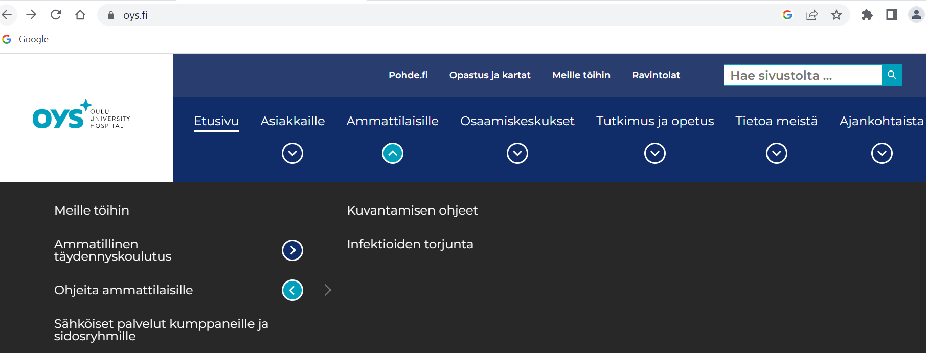

Slide 27
